Slide 1
基于机器学习的链路预测
——电影推荐中的内容特征刻画和推荐算法优化
姓名：聂晓飞
学号：08214012
指导教师：郭宇春

Slide 2
研究概述
网络中寻找信息的方法
门户网站
搜索引擎
推荐系统
推荐系统
研究用户的历史行为
建模
预测用户将要进行的行为
本文研究的问题是在电影推荐系统中如何刻画电影和电影间的相似度

Slide 3
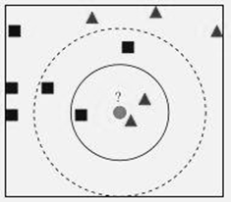
研究基础
机器学习
KNN算法（k-nearest neighbor algorithm）
数据来源
PPTV，2012.01——2012.02
数据集A
509位用户，1884部影片，5090条记录
数据集B
1154位用户，1780部影片，57700条记录
影片信息
1884部影片的地域，类型属性

Slide 4
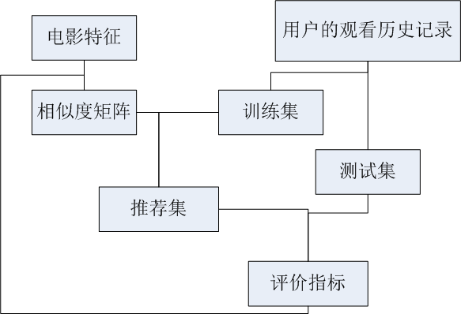
研究方法

Slide 5
评价指标
命中次数
推荐集和测试集的重合元素数
类型准确度
推荐集和测试集中影片主要类型的重合度
准确率
命中次数/测试集规模
召回率
命中次数/推荐集规模

Slide 6
基于内容的推荐
直觉上，影片特征就是影片的内容信息
基于内容对数据集A进行推荐
命中次数为32，类型准确度为639
对每个用户来说，推荐集中的2次观看能被猜中0.063次（若随机推荐，为0.0106次，提高6倍）； 2个主要类型能被猜中1.25个。
U_I_train | 中环英雄;阿飞正传(高清);整蛊专家;赌城大亨II之至尊无敌; 赌城大亨之新哥传奇;反斗马骝;爱情命运号;哗！英雄
U_I_test | 九二神雕侠侣之痴心情长剑;与龙共舞DVD
U_I_rec | BadBoy特攻;大话西游之月光宝盒;爱情麻辣烫(高清); 干柴烈火2002版;与龙共舞DVD;行运一条龙; 大话西游之仙履奇缘;一碌蔗;男上女下(高清);一本漫画闯天涯

Slide 7
优化方法
猜得准类型，猜不准电影，如何优化？
改变推荐池规模
命中次数64,类型准确度633。但无助于改进相似度定义方法
得分相同的影片随机选取
命中次数35,类型准确度637
扩大数据集规模
采用数据集B，并改变训练集：测试集：推荐集为48:2:10。命中次数为29，类型准确度为1260, 猜想失败。观看历史并不是越多越好
调整类型的权重
改变类型的区分度

Slide 8
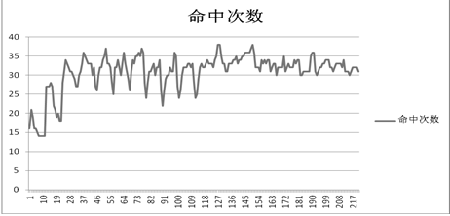
优化方法
73个类型（设前10名权重为A，设10-20名权重为B，其余的为0.1）
调整A、B，观察评价指标
当A：B=2:3时，命中次数达到最优值38。 （说明应该减小热门类型的权重，提高中间热度类型的权重。）

Slide 9
基于协同的推荐
将用户行为作为电影的特征
由用户观看电影记录的U_I矩阵的转置I_U矩阵作为影片的特征矩阵
数据集越大，相似度矩阵越可靠
优化方法：根据用户的观看影片数来调节用户的权重
算法 | 基于内容 | 基于协同（A） | 基于协同（B）
相似度矩阵稀疏度 | 43.1% | 99.1% | 73%

Slide 10
基于协同的推荐
六次推荐实验结果比较
实验 | 1 | 2 | 3 | 4 | 5 | 6
推荐算法 | 基于内容 | 基于内容 | 基于内容 | 协同 | 协同 | 协 同
数据集 | A | B | B | A | B | B
训练集: 测试集: 推荐集 | 8:2:10 | 40:10:50 | 48:2:10 | 8:2:10 | 40:10:50 | 48:2:10
命中次数 | 32 | 705 | 29 | 82 | 2740 | 189
类型准确度 | 639 | 1394 | 1260 | 559 | 1175 | 405
准确率 | 0.0314 | 0.061 | 0.013 | 0.0801 | 0.237 | 0.082
召回率 | 0.0063 | 0.012 | 0.0025 | 0.0161 | 0.0475 | 0.0164
Notes:
猜电影的能力增强了，猜类型的能力减弱了；协同对数据集规模的依赖程度要比基于内容的要高。

Slide 11
两种方法的结合
基于内容
依赖影片信息，优化难度大
基于协同
加剧长尾分布，无法处理新电影
结合方法
加权结合
混合组合
条件选择

Slide 12
两种方法的结合
将两种推荐方法中的相似度矩阵加权后相加得到一个新的相似度矩阵
调整权重。对数据集A进行推荐时，基于内容：基于协同=10.2:1是一个比较好的比例
当用户观看历史较少的时候，基于内容推荐的重要性要高于基于协同的推荐

Slide 13
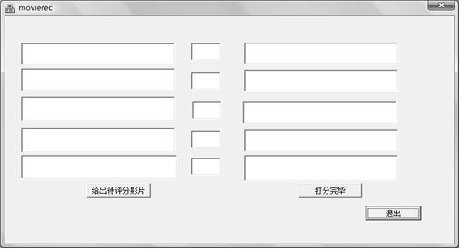
电影推荐系统软件
采用上文中两种推荐方法结合得到的相似度矩阵作为数据基础，利用MFC编写
随机选取5部影片——打分——推荐5部影片

Slide 14
工作展望
个性化推荐
对不同用户采用不同的推荐算法
个性化推荐遇到的挑战
用户观看历史和推荐系统算法的位置不同
将推荐系统算法下放到客户端（不可行）
将用户观看历史存放于服务器端（云计算）
用户的分类和聚类
社会化推荐
朋友对用户的影响力要高于其他用户

Slide 15
致谢
向大学四年中母校的培养，老师的教诲，同学的帮助表示感谢

